Slide 1
“世界动物日”
活动策划方案PPT
活动策划／主题班会／教学课件／计划总结

Slide 2
活动背景
经费预算
活动的目的／意义／目标
活动中应注意的问题
活动开展
活动邀请的校领导

Slide 3
活动背景

Slide 4
目的和意义
每年的10月4日为世界动物日
地球环境污染严重，生物多样性锐减，人类和动物共存亡，保护濒临灭绝的动物势在必行
不少人饲养家庭宠物，但大多数都只将它们当做无聊时的玩物，而不是真正的伴侣动物
世界各国对动物保护逐渐重视起来，国际上相继成立了世界自然保护联盟、国际绿色和平组织等非营利组织

Slide 5
活动的目的意义

Slide 6
目的和意义
增强同学们的保护动物意识，从善待周围小动物做起，做到充满爱心、耐心，真正的相亲相爱.
增加同学们关于小动物生活习性的课外知识，从而让同学们有能力去关爱小动物，更好的关爱小动物.
让同学们意识到动物对人类社会所做的贡献，享受饲养动物所带来的乐趣，做到“向献爱心给人类的小动物致谢

Slide 7
活动开展

Slide 8
初步了解:
各班班长、团支书组织同学们观看视频、图片及相关资料，让同学们了解世界动物日的起源、发展，明白动物生存的现状，使同学们树立责任心，对动物保护有一个正确的态度。

Slide 9
赛前准备
活动宣传：由宣传部负责，做好海报、传单张贴发放
经费来源：由外联部负责，寻找赞助商，进行谈判，达成协议
会场布置：凸显“相亲相爱”主题，力求温馨

Slide 10
报名参赛
各系组织、班委鼓励同学们
踊跃报名、积极参与

Slide 11
比赛内容及方式
1
将参赛同学3人一组随机分成10组，编号为1——10

Slide 12
比赛内容及方式
2
第一环节：10个组依次抽签回答有关“饲养动物应注意的问题”的单项选择题，答对的加10分，答错的扣10分。两轮过后，淘汰分数最低的4个组。若有并列的组实行抢答环节
第二环节：剩下的6个组进行实践赛，现场给猫狗洗澡、梳毛，由现场工作人员打分（满分20分）。两个环节分数加起来为总分，淘汰分数最低的2个组。并列组进行表演节目拉票环节，获得投票最多的组进入下一环节
第三环节：剩下的4个组进行野外生存赛。组内3个人用行动回答“野外游玩如何应对野生动物”的问题，标准答案有工作人员进行演示。最贴切标准答案的组得30分，其他组根据贴切程度分别得20分、10分、0分

Slide 13
比赛内容及方式
3
奖品设置：冠亚季军分别获得奖金300元、200元、100元，其余7个组获得鼓励奖宠物挂饰
根据三轮的分数和决出冠军、亚军、季军。
PPT模板 http:// www.PPT818.com/moban/

Slide 14
经费预算

Slide 15
经费预算
奖金600元
奖品21元
布置装饰500元
水食品300元
1421元

Slide 16
活动应注意的问题

Slide 17
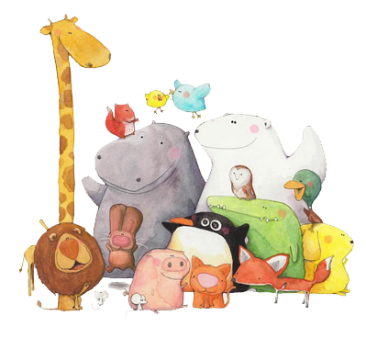
1
必须有一个指挥中心，负责调度
2
至少有一种让所有工作人员沟通的方式
3
会场布置、比赛中商业味道不能太浓，否则会让活动failing掉
4
主持人记得向辛勤工作却默默无闻的工作人员致谢
5
天气问题应灵活调整

Slide 18
活动邀请校领导

Slide 19
邀请的校领导
书记李永春，院长、党委副书记廖小平，党委副书记吕传柱，副院长曾渝、陈玉民、陈志斌、黄元华
临床学院学生党书记朱洪、副书记薛伟波，三大组织老师王晖慧，各班级辅导员

Slide 20
谢谢您的观看

